Slide 1
21
Instituto de Líderes Cristianos
Administración Básica para Ministerios Cristianos
Gabriela Tijerina-Pike, Ph.D.

Slide 2
U. 7 Organización II L. 3 Corrección
Instituto de Líderes Cristianos
Administración Básica para Ministerios Cristianos
Gabriela Tijerina-Pike, Ph.D.

Slide 3
Comunicación y Corrección
Instituto de Líderes Cristianos
Administración Básica para Ministerios Cristianos
Gabriela Tijerina-Pike, Ph.D.

Slide 4
Errores
Errores no intencionales
Errores intencionales
Instituto de Líderes Cristianos
Administración Básica para Ministerios Cristianos
Gabriela Tijerina-Pike, Ph.D.

Slide 5
Errores
Errores intencionales
Carácter y Fruto
Incompetencia
Instituto de Líderes Cristianos
Administración Básica para Ministerios Cristianos
Gabriela Tijerina-Pike, Ph.D.

Slide 6
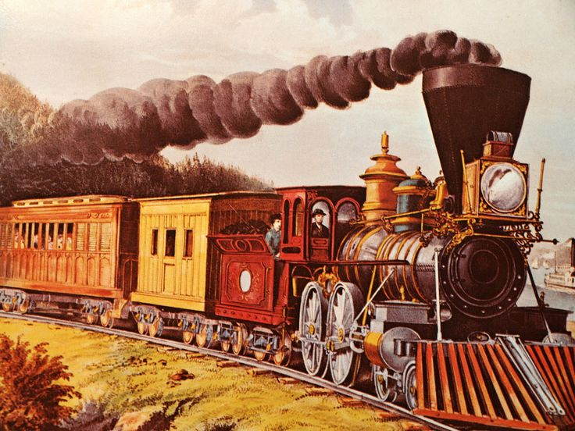
iglesia
Ministerio
IGLESIA
Número
Entendimiento

Slide 7
Errores
Internos y Externos
que impiden el crecimiento numérico y de entendimiento.
Instituto de Líderes Cristianos
Administración Básica para Ministerios Cristianos
Gabriela Tijerina-Pike, Ph.D.

Slide 8
Errores
Corregir errores es parte de la administración
=
Corrección
Instituto de Líderes Cristianos
Administración Básica para Ministerios Cristianos
Gabriela Tijerina-Pike, Ph.D.

Slide 9
Corrección
Incluida en
Políticas y Procedimientos
Instituto de Líderes Cristianos
Administración Básica para Ministerios Cristianos
Gabriela Tijerina-Pike, Ph.D.

Slide 10
Fuerte Corrección
Gálatas 2:11ss
Instituto de Líderes Cristianos
Administración Básica para Ministerios Cristianos
Gabriela Tijerina-Pike, Ph.D.

Slide 11
Corregir para unir
Esfuerzos
Recursos
Instituto de Líderes Cristianos
Administración Básica para Ministerios Cristianos
Gabriela Tijerina-Pike, Ph.D.

Slide 12
Tarea No. 21
1. Buscar y describir 10 ejemplos de corrección en las Escrituras:
Instituto de Líderes Cristianos
Administración Básica para Ministerios Cristianos
Gabriela Tijerina-Pike, Ph.D.

